Slide 1
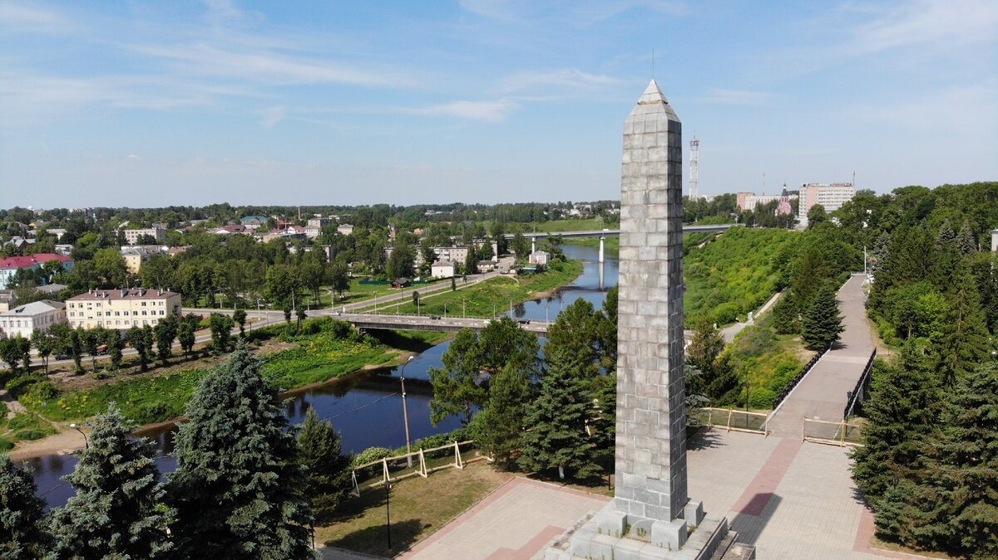
К проекту решения думы ржевского муниципального округа
«ОБ утверждении отчета об исполнении бюджета муниципального образования тверской области города Ржев за 2022 год»

Slide 2
Термины
Бюджет — форма образования и расходования денежных средств,
предназначенных для финансового обеспечения задач и функций
государства и местного самоуправления
Бюджетная система Российской Федерации —
основанная на экономических отношениях и государственном устройстве
Российской Федерации, регулируемая законодательством Российской
Федерации совокупность федерального бюджета, бюджетов субъектов Российской
Федерации, местных бюджетов и бюджетов государственных внебюджетных фондов:
Бюджет
Российской
Федерации (федеральный бюджет)
Бюджеты
государственных внебюджетных фондов
Бюджеты
субъектов
Российской Федерации (региональные бюджеты)
Бюджеты
муниципальных образований
(местные бюджеты)

Slide 3
Термины
Бюджетный кодекс Российской Федерации Глава 5
Принципы бюджетной системы Российской Федерации:
Бюджетный кодекс Российской Федерации статья 36 принцип прозрачности (открытости) означает:
— обязательное опубликование в средствах массовой информации утвержденных бюджетов и отчетов об их исполнении;
— обязательную открытость для общества и средств массовой информации проектов бюджетов;
— стабильность и (или) преемственность бюджетной классификации Российской Федерации.
Бюджетный кодекс Российской Федерации Глава 1 Статья 6:
Доходы бюджета — поступающие в бюджет денежные средства, за исключением средств, являющихся в соответствии с настоящим Кодексом источниками финансирования дефицита бюджета;
Расходы бюджета — выплачиваемые из бюджета денежные средства, за исключением средств, являющихся в соответствии с настоящим Кодексом источниками финансирования дефицита бюджета;
Дефицит бюджета — превышение расходов бюджета над его доходами;
Межбюджетные трансферты — средства, предоставляемые одним бюджетом бюджетной системы Российской Федерации другому бюджету бюджетной системы Российской Федерации;
Государственный и муниципальный долг — обязательства, возникающие из государственных или муниципальных заимствований, гарантий по обязательствам третьих лиц, другие обязательства в соответствии с видами долговых обязательств, установленными настоящим Кодексом, принятые на себя Российской Федерацией, субъектом Российской Федерации или муниципальным образованием.
1.
Единства бюджетной системы Российской Федерации;
3.
Сбалансированности бюджета;
8.
Адресности и целевого характера бюджетных средств;
10.
Единства кассы.
2. Полноты отражения доходов, расходов и источников финансирования дефицитов бюджетов;
6.
Прозрачности (открытости);
5.
Общего (совокупного) покрытия расходов бюджетов;
4.
эффективности использования бюджетных средств;
7.
Достоверности бюджета;
9. Подведомственности расходов бюджетов;

Slide 4
Термины
Муниципальная программа города Ржева Тверской области (далее - муниципальная программа) — система мероприятий, взаимоувязанных по задачам, срокам осуществления и ресурсам, мер муниципального регулирования и мер управления муниципальной собственностью города Ржева, обеспечивающая в рамках реализации муниципальных полномочий города Ржева достижение, целей стратегии социально-экономического развития города Ржева и (или) программы социально-экономического развития города Ржева, утвержденных в установленном порядке (далее - стратегия и (или) программа социально-экономического развития города Ржева Тверской области);
Подпрограмма муниципальной программы (далее - подпрограмма) — часть муниципальной программы, являющаяся одним из направлений реализации муниципальной программы и обеспечивающая достижение целей муниципальной программы;
Администратор муниципальной программы — исполнительный орган власти города Ржева, являющийся главным распорядителем средств бюджета города Ржева Тверской области, исполняющий функции муниципального заказчика, наделенный полномочиями по разработке и реализации муниципальной программы и (или) ее подпрограмм и несущий ответственность за реализацию муниципальной программы и ее эффективность;
Главный администратор программы — администратор муниципальной программы, координирующий деятельность других администраторов муниципальной программы по разработке и реализации муниципальной программы и (или) ее подпрограмм и определенный при наличии двух и более администраторов муниципальной программы, а также выполняющий функции администратора муниципальной программы в части, касающейся его полномочий;

Slide 5
Термины
Цель муниципальной программы — ожидаемое (планируемое) состояние дел в сфере реализации муниципальной программы, достигаемое при выполнении комплекса мероприятий, связанное с реализаций положений стратегии и (или) программы социально-экономического развития города Ржева Тверской области и оцениваемое с помощью показателей;
Задача подпрограммы — направление деятельности главного администратора муниципальной программы и (или) администратора (администраторов) муниципальной программы, обеспечивающее достижение цели или целей муниципальной программы во взаимосвязи с другими задачами подпрограммы;
Мероприятие подпрограммы (далее - мероприятие) — конкретное действие главного администратора муниципальной программы и (или) администратора (администраторов) муниципальной программы для решения соответствующей задачи подпрограммы;
Показатель цели муниципальной программы — конечный результат реализации муниципальной программы, выраженный в количественно измеримых показателях достижения цели муниципальной программы;
Показатель задачи подпрограммы — конечный результат выполнения подпрограммы, выраженный в количественно измеримых показателях решения задачи подпрограммы;
Показатель мероприятия подпрограммы (административного мероприятия) — непосредственный результат выполнения мероприятия подпрограммы (административного мероприятия), выраженный в количественно измеримых показателях;
Целевое значение показателя — достигаемое в последний год реализации муниципальной программы значение показателя, который формируется нарастающим итогом.

Slide 6
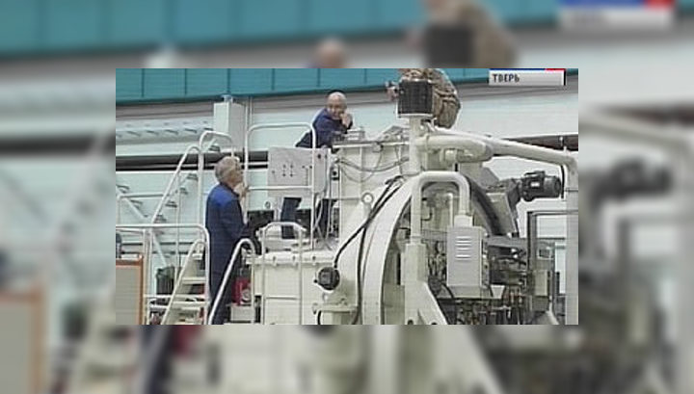
Основные показатели
Социально-экономического развития города Ржева
за 2022 год

Slide 7
Промышленное производство
Основная отрасль материального производства в экономике г. Ржева - промышленность. В ней занято более четверти работающего населения. Промышленные предприятия являются основным источником доходов бюджета города, обеспечивая около 90% налоговых поступлений, и поэтому от их эффективной деятельности зависят реальные возможности решения основных социально-экономических проблем.
Объем отгруженных товаров собственного производства, выполненных работ и услуг по крупным и средним предприятиям составил 11 697,5 млн. руб. (116,9% к предшествующему 2021 году). Оборот крупных и средних предприятий составил 20 279,9 млн. руб. (114,8% к аналогичному периоду 2021 года).

Slide 8
Структура обрабатывающих производств города Ржева

Slide 9
Потребительский рынок, индекс потребительских цен
По данным Тверьстата оборот розничной торговли крупных и средних предприятий за 2022 год составил 5 053,2 млн. руб., к соответствующему периоду прошлого года увеличился на 14,0%.
Оборот общественного питания крупных и средних предприятий за 2022 год увеличился на 4,8% по сравнению с аналогичным периодом прошлого года и составил 9,5 млн.руб.
Сводные индексы потребительских цен
по Тверской области (2022 год)
Наименование товаров и услуг (групп товаров и услуг) | Индексы цен (тарифов) к декабрю предыдущего года, в % | К соответствующему периоду предыдущего года, в %
Товары | 112,49 | 116,85
Услуги | 111,56 | 107,43
Бытовые услуги | 107,49 | 108,20

Slide 10
Численность населения
Предварительная численность постоянного населения города Ржева на начало 2023 года составила 54 105 чел.
Показатели естественного движения населения, чел.
Показатель | 2021 год | 2022 год
Родилось | 387 | 345
Умерло | 1229 | 1023
Коэффициент рождаемости на 1 тыс.человек | 6,9 | 6,3
Коэффициент смертности на 1 тыс.человек | 22,1 | 18,7
Прибыло | 658 | 576
Убыло | 1156 | 1115
Миграционный прирост | -498 | -539

Slide 11
Уровень безработицы
Уровень регистрируемой безработицы на 01 января 2023 года составил 0,2 %. Коэффициент напряженности на рынке труда 0,1%.
В органах службы занятости на начало года зарегистрировано 102 чел. в целях поиска работы, из них безработными признаны 76 чел.
Уровень безработицы , %
Количество вакансий, ед.

Slide 12
Среднемесячная заработная плата, прожиточный минимум
Фонд начисленной заработной платы всех работников по крупным и средним предприятиям города Ржева за 2022 год увеличился на 8,7 % по сравнению с соответствующим периодом прошлого года и составил 5,6 млрд. руб. Рост среднемесячной заработной платы за 2022 год составил 10,8 % к соответствующему периоду 2021 года.
Величина прожиточного минимума по Тверской области 2022 год : для трудоспособного населения – 14 565,0 руб.; для пенсионеров – 11 492,0 руб.;
Среднесписочная численность, чел.
Среднемесячная заработная плата, руб.

Slide 13
Общие характеристики
Бюджета города Ржева
за 2022 год

Slide 14
Основные задачи и приоритетные направления бюджетной политики города Ржева
в 2022 году
Обеспечение сбалансированности и долгосрочной устойчивости бюджета города
Проведение политики сдерживания роста бюджетных расходов при безусловном исполнении действующих расходных обязательств
Концентрация финансовых ресурсов на приоритетных направлениях расходования бюджетных средств, в том числе в рамках исполнения указов Президента РФ и адресного решения социальных проблем
Повышение эффективности расходования бюджетных средств, сокращение неэффективных расходов, в том числе в сфере муниципального управления, выявление и использование резервов для достижения планируемых результатов
Повышение качества и доступности предоставляемых муниципальных услуг
Развитие программно-целевого планирования, повышение качества муниципальных программ

Slide 15
Основные мероприятия по повышению доходов бюджета города Ржева
Проведение работы по увеличению налоговой базы и снижению задолженности по платежам в бюджет:
Создание эффективной и стабильно функционирующей системы местных налогов, обеспечивающей рост налогооблагаемой базы в среднесрочной и долгосрочной перспективе;
Совершенствование налогового администрирования: продолжения работы комиссии по укреплению налоговой дисциплины; повышение собираемости земельного налога и налога на имущество физических лиц за счет совершенствования информационного взаимодействия с федеральной налоговой службой, органами, осуществляющими деятельность в сфере регистрации объектов налогообложения недвижимости; проведение работы по легализации заработной платы и трудовых отношений проведения муниципального земельного контроля и работы по выявлению объектов недвижимости, не поставленных на налоговый учет.
Увеличение доходов от использования и продажи имущества, за счет повышения эффективности управления муниципальной собственностью: принятия мер по повышению эффективности работы муниципальных предприятий; дальнейшего проведения торгов по предоставлению права на заключение договоров аренды муниципального недвижимого имущества, муниципальных земельных участков и земельных участков, государственная собственность на которые не разграничена; усиления проверочной работы по выявлению нецелевого, незаконно используемого имущества и земельных участков, а также неиспользуемых или неэффективно используемых объектов муниципальной собственности; проведения претензионно-исковой работы.
Повышение эффективности налоговой политики: Продолжение работы по оптимизации налоговых льгот и освобождений; Проведение оценки социальной и бюджетной эффективности установленных на местном уровне налоговых расходов

Slide 16
Основные параметры бюджета города Ржева
В 2021-2022 годах
(тыс. руб.)
Наименование показателя | Факт за 2021 год | Утвержденный план на 2022 год с учетом уточнений и изменений в СБР | Исполнено за 2022 год | % Исполнения (гр.4/ гр.3) | Отклоне-ние (+, - ) (гр.4 – гр.3) | Темп роста к уровню 2021 года (гр.4 / гр.2 * 100%), %
1 | 2 | 3 | 4 | 5 | 6 | 7
Доходы всего | 1 254 681,0 | 1 372 363,8 | 1 423 588,3 | 103,7 | 51 224,5 | 113,5
Налоговые и неналоговые доходы | 578 835,7 | 536 284,2 | 597 892,6 | 111,5 | 61 608,4 | 103,3
Налоговые доходы | 504 894,0 | 472 698,4 | 523 385,6 | 110,7 | 50 687,2 | 103,7
Неналоговые доходы | 73 941,7 | 63 585,8 | 74 507,0 | 117,2 | 10 921,2 | 100,8
Безвозмездные поступления | 675 845,3 | 836 079,6 | 825 695,7 | 98,8 | -10 383,9 | 122,2
Дотации (и субсидии на выравнивание) | 15 148,4 | 28 584,1 | 28 584,1 | 100,0 | 0,0 | 188,7
Целевые средства | 658 036,4 | 805 895,5 | 795 383,1 | 98,7 | -10 512,4 | 120,9
Доходы казенных учреждений | 2 660,5 | 1 600,0 | 1 728,5 | 108,0 | +128,5 | 65,0
Расходы всего | 1 254 172,2 | 1 451 753,7 | 1 433 246,5 | 98,7 | -18 507,2 | 114,3
Дефицит (-) Профицит (+) | 508,8 | -79 389,9 | -9 658,2 | х | х | х

Slide 17
Основные параметры бюджета города Ржева
В 2020-2022 годах
(тыс. руб.)

Slide 18
Доходы
Бюджета города Ржева
за 2022 год

Slide 19
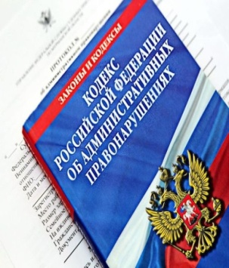
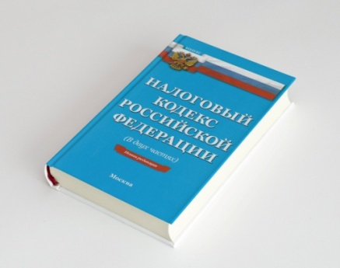
доходы бюджета города Ржева
формируются в соответствии с
Бюджетным законодательством
Российской Федерации
Законодательством
о налогах и сборах
Законодательством об иных
обязательных платежах
На основе:
Прогнозных расчетов, представленных главными администраторами доходов бюджета города Ржева в соответствии с утвержденными методиками прогнозирования доходов
Показателей статистической и налоговой отчетности по городу Ржеву
Показателей прогноза социально-экономического развития города Ржева
С учетом

Slide 20
Доходные источники бюджета города Ржева
В 2022 году
Налоговые доходы
(ст.61.2 БК РФ)
Неналоговые доходы
(ст.62 БК РФ)
Безвозмездные поступления
(ст.41 БК РФ)
Доходы в виде отчислений от федеральных и региональных налогов и сборов по нормативам, установленным в соответствии с бюджетным законодательством:
Налог на доходы физических лиц
— с доходов до 5 млн. руб. :
(2022г. по нормативу 39,93%);
— с доходов, превышающих 5 млн. руб.
(по нормативу 13%)
Доходы от уплаты акцизов на дизельное топливо, моторные масла, автомобильный и прямогонный бензин — в целях формирования дорожных фондов
(по нормативу 0,0854%)
Налоги, взимаемые с применением упрощенной системы налогообложения:
(2022г. по нормативу 17,50%);
По нормативу — 100%:
Единый налог на вмененный доход для отдельных видов деятельности;
Единый сельскохозяйственный налог;
Налог, взимаемый в связи с применением патентной системы налогообложения;
Государственная пошлина по делам, рассматриваемым в судах общей юрисдикции, мировыми судьями;
Задолженность и перерасчеты по отмененным местным налогам
По нормативу — 90%:
Единый налог на вмененный доход для отдельных видов деятельности (за налоговые периоды, истекшие до 1 января 2011 года)
Местные налоги,
полностью зачисляемые
в бюджет города:
Налог на имущество физических лиц;
Земельный налог:
— с организаций;
— с физических лиц
По нормативу 60%:
∙Плата за негативное воздействие на окружающую среду
По нормативу — 100%:
Доходы в виде арендной платы за землю;
Доходы от сдачи в аренду муниципального имущества;
Доходы от перечисления части прибыли МУП;
Прочие поступления от использования муниципального имущества;
Плата за предоставление права на размещение и эксплуатацию нестационарного торгового объекта, установку и эксплуатацию рекламных конструкций;
Доходы от оказания платных услуг казенными учреждениями и компенсаций затрат бюджета городского округа;
Доходы от продажи муниципального имущества;
Доходы от продажи земли;
Прочие неналоговые доходы, в т.ч. Инициативные платежи на реализацию ППМИ
Штрафы:
(по нормативу 50%)
— установленные КоАП, взыскиваемые администраторами доходов бюджета областного уровня;
— в погашение задолженности, образовавшейся до 1 января 2020г., подлежащей зачислению в федеральный бюджет и бюджет муниципального образования
(по нормативу 100%):
— в возмещение вреда автомобильным дорогам местного значения;
— за несоблюдение муниципальных правовых актов;
— в случае просрочки исполнителем обязательств по муниципальным контрактам;
— в погашение задолженности, образовавшейся до 1 января 2020г., подлежащей зачислению в бюджет муниципального образования
Межбюджетные трансферты (МБТ):
— дотации,
— субсидии,
— субвенции,
— иные межбюджетные трансферты;
Безвозмездные поступления от физических и юридических лиц
(гранты и
денежные пожертвования получателям средств бюджета городского округа,
прочие безвозмездные поступления)

Slide 21
Доходы бюджета города Ржева
2020-2022 годы
(тыс. руб.)

Slide 22
Налоговые Доходы бюджета города Ржева
в 2020-2024 годах
(тыс. руб.)
№ | Налоговые доходы | Назначение по бюджету на 2022 год (в ред. от 29.12.2022) | Факт 2022 год | Откло-нение в выпол-нении (+, -) | % выпол-нения | Основные причины перевыполнения или невыполнения плановых назначений
1 | Налог на доходы физических лиц | 343 637,8 | 380 746,3 | 37 108,5 | 110,8 | Внеплановые поступления от предприятия-банкрота ОАО «Ржевский краностроительный завод» и АО «55 Арсенал», рост поступлений от предприятий, начавших свою деятельность в середине и конце 2021 года. Увеличение начислений при снижении недоимки по налогу с доходов ИП и по ст.228 НК РФ, рост числа плательщиков налога с доходов, превышающих 5 млн. руб.
2 | Доходы от уплаты акцизов на ГСМ | 5 412,1 | 6 245,2 | 833,1 | 115,4 | Рост спроса на дизельное топливо и автомобильный бензин
3 | Налоги на совокупный доход | 39 660,5 | 41 575,7 | 1 915,2 | 104,8 | Рост поступлений налогов, взимаемых с применением упрощенной системы налогообложения с ростом начислений и количества налогоплательщиков
4 | Налог на имущество физических лиц | 10 084,0 | 11 197,7 | 1 113,7 | 111,0 | Увеличение налоговой базы при росте собираемости по налогу
5 | Земельный налог | 67 390,0 | 75 471,6 | 8 081,6 | 112,0 | Рост подлежащей уплате суммы налога с организаций и физических лиц . Наличие разовых поступлений от предприятия-банкрота ОАО «Ржевский краностроительный завод»
6 | Государственная пошлина | 6 501,0 | 8 150,5 | 1 649,5 | 125,4 | Рост поступлений госпошлины, уплачиваемой при обращении в суды общей юрисдикции
7 | Задолженность и перерасчеты по отмененным налогам | 13,0 | -1,4 | -14,4 | -10,8 | Отсутствие недоимки по отмененным налогам
 | Итого налоговые доходы | 472 698,4 | 523 385,6 | 50 687,2 | 110,7

Slide 23
неналоговые Доходы бюджета города Ржева
в 2020-2022 годах
(тыс. руб.)
№ | Неналоговые доходы | Назначение по бюджету на 2022 год (в ред. от 29.12.2022) | Факт 2022 год | Откло-нение в выпол-нении (+, -) | % вы-пол-нения | Основные причины перевыполнения или невыполнения плановых назначений
1 | Доходы в виде арендной платы за землю | 21 353,0 | 24 315,0 | 2 962,0 | 113,9 | Перевыполнение плана погашения задолженности прошлых лет за аренду земли до разграничения
2 | Доходы от сдачи в аренду имущества | 24 505,0 | 22 832,5 | -1 672,5 | 93,2 | Образование текущей задолженности по доходам от сдачи в аренду недвижимого имущества с увеличением начислений с ростом средней ставки арендной платы
3 | Доходы от перечисления части прибыли муниципальных унитарных предприятий | 239,0 | 914,6 | 675,6 | 382,7 | Превышение фактической прибыли над плановой по МУП «Гостиница Ржев» и МУП «Ритуал»
4 | Прочие доходы от использования имущества | 3 405,0 | 3 840,2 | 435,2 | 112,8 | Активизация работы по начислению и сбору платы за найм муниципального жилья с заключением контракта на оказание услуг с ООО «ЕРКЦ»
5 | Плата за предоставление права на размещение и эксплуатацию нестационарного торгового объекта, установку и эксплуатацию рекламных конструкций | 1 447,0 | 1 081,9 | -365,1 | 74,8 | Отсутствие поступлений платы за установку рекламных конструкций при отставании в поступлении платы за размещение нестационарных торговых объектов с расторжением договоров
6 | Плата за негативное воздействие на окружающую среду | 130,5 | 37,1 | -93,4 | 28,4 | Снижение поступлений платы за выбросы (сбросы) загрязняющих веществ в атмосферный воздух и водные объекты, а также платы за размещение отходов производства
7 | Доходы от оказания платных услуг казенных учреждений и компенсаций затрат бюджета городского округа | 2 350,0 | 2 559,7 | 209,7 | 108,9 | Организация платного посещения музея МУ г. Ржева «Центр патриотического воспитания» с августа 2022 года. Наличие внеплановых поступлений в счет компенсации затрат бюджета за оценку имущества, проводимую при продаже и сдаче имущества в аренду
8 | Доходы от продажи земли и увеличения площади земельных участков | 1 856,0 | 5 233,0 | 3 377,0 | 282,0 | Превышение количества и площади проданных земельных участков при наличии внеплановых поступлений платы за увеличение площади земельных участков в связи с заявительным характером продажи
9 | Доходы от приватизации и реализации имущества, находящегося в собственности городского округа | 5 926,0 | 11 971,6 | 6 045,6 | 202,0 | Внеплановые доходы от приватизации объектов на условиях преимущественного права выкупа субъектами малого и среднего предпринимательства с заявительным характером продажи, опережающая оплата платежей по договорам купли-продажи в рассрочку, заключенным в предыдущие годы
11 | Штрафы, санкции, возмещение ущерба | 1 973,9 | 1 520,3 | -453,6 | 77,0 | Непоступление шрафов за несоблюдение муниципальных правовых актов, а также неустойки по муниципальным контрактам
12 | Прочие неналоговые доходы | 400,4 | 201,1 | -199,3 | 50,2 | Возврат населению остатков средств на реализацию ППМИ 2021 года с исполнением контрактов на меньшие суммы
 | Итого неналоговые доходы | 63 585,8 | 74 507,0 | 10 921,2 | 117,2

Slide 24
Безвозмездные поступления в бюджет города Ржева
в 2020-2022 годах
(тыс. руб.)
№ | Безвозмездные поступления | Назначение по бюджету на 2022 год (в ред. от 29.12.2022) | Факт 2022 год | Отклонение в выпол-нении (+, -) | % выпол-нения
1 | Межбюджетные трансферты (МБТ) — безвозмездные поступления от других бюджетов бюджетной системы Российской Федерации | 834 479,6 | 824 446,9 | -10 032,7 | 98,8
1.1 | Дотации | 28 584,1 | 28 584,1 | 0,0 | 100,0
1.2 | Субсидии | 213 536,2 | 207 327,6 | -6 208,6 | 97,1
1.3 | Субвенции | 483 652,0 | 479 949,2 | -3 702,8 | 99,2
1.4 | Иные межбюджетные трансферты | 108 707,3 | 108 586,0 | -121,3 | 99,9
2 | Безвозмездные поступления получателям средств бюджетов | 1 600,0 | 1 728,5 | 128,5 | 108,0
2.1 | Денежные пожертвования от негосударственных организаций | 1 000,0 | 1 338,5 | 338,5 | 133,9
2.2 | Денежные пожертвования от физических лиц и прочие безвозмездные поступления | 600,0 | 390,0 | -210,0 | 65,0
3 | Доходы от возврата бюджетными учреждениями остатков субсидий прошлых лет | 0,0 | 802,3 | 802,3 | х
4 | Возврат остатков субсидий, субвенций и иных МБТ, имеющих целевое назначение, прошлых лет | 0,0 | -1 282,0 | -1 282,0 | х
 | Итого безвозмездные поступления | 836 079,6 | 825 695,7 | -10 383,9 | 98,8

Slide 25
Структура доходов бюджета города Ржева
за 2022 год
(тыс. руб.)

Slide 26
структура налоговых и неналоговых доходов бюджета города Ржева 3а 2022 год
(тыс. руб.)
Основу поступлений налоговых и неналоговых доходов 91,29% (545 642,4 тыс. руб.) составили:
налог на доходы физических лиц (63,70%), налоги с применением упрощенной системы налогообложения (5,07%),
земельный налог (12,63%), доходы от сдачи в аренду земли (4,07%) и имущества (3,82%), доходы от приватизации и реализации имущества, находящегося в муниципальной собственности (2,00%)

Slide 27
динамика налоговых и неналоговых доходов бюджета города Ржева за 2019-2022 годы
НАЛОГОВЫЕ И НЕНАЛОГОВЫЕ ДОХОДЫ (тыс. руб.)
2019 год факт | 2020 год факт | 2021 год факт | 2022 год факт
498 929,0 | 560 178,5 | 578 835,7 | 597 892,6
+32 271,9 | +61 249,5 | +18 657,2 | +19 056,9

Slide 28
динамика безвозмездных поступлений из федерального и областного бюджетов за 2019-2022 годы
(тыс. руб.)

Slide 29
субсидии из федерального и областного бюджетов
в 2022 году
На развитие системы газоснабжения
– 6 553,4 тыс. руб.
(исполнение 93,0%
при плане
7 046,1 тыс. руб.)
На горячее
питание обучающихся начальных классов
– 26 114,1 тыс. руб.
(исполнение 100,0%)
На обеспечение жильем
молодых семей
– 5594,4 тыс. руб.
(исполнение 100%);
малоимущих
многодетных семей
- 3 473,2 тыс. руб.
(100,0%)
На поддержку программ формирования современной городской среды
– 20 175,2 тыс. руб.
(100,0%)
На поддержку
отрасли культуры
– 6 048,3 тыс. руб.
(исполнение 100%)
На реализацию ФЦП «Увековечивание памяти погибших при защите Отечества на 2019-2024 годы»
– 232,7 тыс. руб.
(исполнение 41,1%
при плане
565,7 тыс. руб.)
На реализа-цию
ППМИ
– 1 225,6
тыс.руб.
(100% )
Поддержка редакций районных и городских газет
– 450,0
тыс.руб.
(100%)
По статусу «Город воинской славы»
– 73 091,3 тыс. руб.
(93,1%
при плане
78 474,1 тыс. руб.)
На приобрете-ние и установку плоскост-ных спортивных сооружений
– 534,4
тыс. руб.
(100%)
На организацию участия детей и подростков в социально-значимых региональных проектах
– 622
тыс. руб.
(100%)
На повышение заработной платы педработ-ников муниципальных организаций допобразова-ния
– 24 736,8 тыс. руб.
(100%)
На повышение заработной платы работникам муници-пальных учреждений культуры
– 29 311,3 тыс.руб.
(100%)
Укрепление материально-технической базы муниципальных
1) спортивных школ
– 500 тыс. руб. (100%);
2) общеобразо-вательных организаций
– 273 тыс. руб.
(100%);
На организа-цию отдыха детей в канику-лярное время
– 4 810,0
тыс.руб.
(100%)
Оснащение муниципаль-ных образова-тельных организаций дошкольного образования уличными игровыми комплексами
– 987,8 тыс. руб.
(100%)
На единовре-менную выплату к началу учебного года работникам муници-пальных образова-тельных организа-ций
- 2 594,1 тыс. руб.
(100%)
29

Slide 30
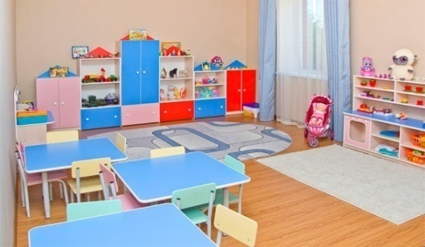
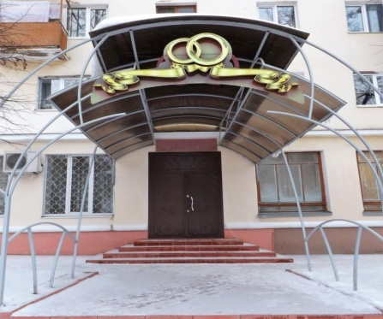
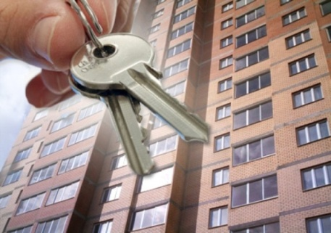
субвенции из федерального и областного бюджетов в
в 2022 году
Компенсация части платы, взимаемой с родителей за присмотр и уход за детьми, посещающими организации дошкольного образования:
— 10 920,2 тыс.руб.
(исполнение 74,7% при плане 14 623 тыс. руб.)
Ежемесячное денежное вознаграждение за классное руководство педагогическим работникам муниципальных общеобразовательных организаций:
— 19 608,1 тыс. руб. (100%)
Составление списков кандидатов в присяжные заседатели судов общей юрисдикции:
– 209,8 тыс. руб. (100%)
Государственная регистрация актов гражданского состояния:
– 1 966,0 тыс. руб. (100%)
Предоставление жилых помещений детям-сиротам и детям, оставшимся без попечения родителей:
— 4 125,8 тыс. руб. (100%)

Slide 31
субвенции из федерального и областного бюджетов
в 2022 году
Исполнение полномочий и обеспечение деятельности комиссий по делам несовершеннолетних:
– 702,0 тыс. руб. (100%)
Создание Административных комиссий и определение перечня должностных лиц, уполномоченных составлять протоколы об административных правонарушениях:
– 289,3 тыс. руб. (100%)
Обеспечение госгарантий прав на получение общедоступного и бесплатного дошкольного, начального общего и среднего общего образования:
– 442 128,0 тыс. руб. (100%)

Slide 32
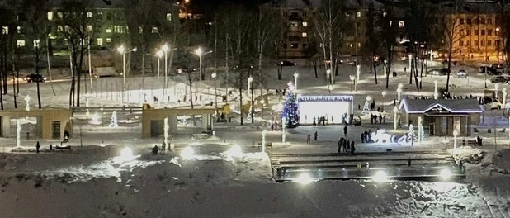
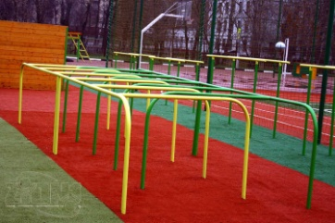
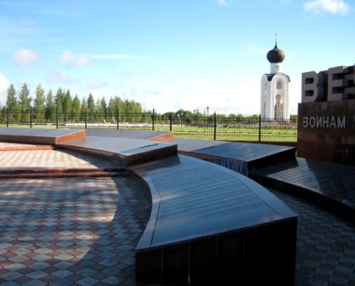
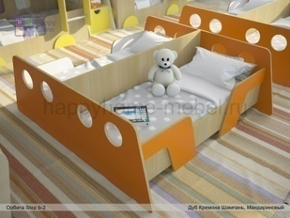
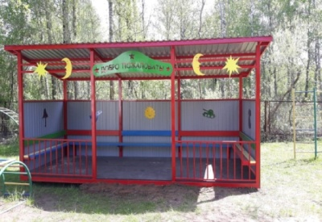
Иные межбюджетные трансферты бюджету города Ржева
в 2022 году
На создание комфортной городской среды
– 95 820,0 тыс. руб. (100%)
Прочие межбюджетные трансферты
- 12 766,0 тыс. руб.
(99,1% при плане 12 887,3 тыс. руб.)
На содействие развитию малого и среднего предпринимательства в сфере туризма
– 4 930,2 тыс. руб. (100%)
На реализацию мероприятий по обращениям, поступающим к депутатам Законодательного Собрания Тверской области в рамках реализации ППМИ – 300,0 тыс. руб. (100%):
– Устройство детской площадки на придомовой территории: г. Ржев, Советская пл., д. 11 – 150,0 тыс. руб.;
– Устройство спортивной площадки на придомовой территории: г. Ржев, ул. Ленина, д. 14а – 150,0 тыс. руб.
На реализацию образовательных проектов в рамках поддержки школьных инициатив:
– 648,0 тыс. руб. (100%)
На приобретение и установку детских игровых комплексов:
– 990,0 тыс. руб.
(99,0% при плане 1 000 тыс. руб.)
На реализацию мероприятий по переселению граждан из аварийного жилищного фонда:
– 278,0 тыс. руб. (100%):
На реализацию Закона Тверской области от 16.02.2009 № 7-ЗО «О статусе города Тверской области, удостоенного почетного звания Российской Федерации
«Город воинской славы»»
– 4 374,8 тыс. руб.
(97,5% при плане
4 486,1 тыс. руб.)
МДОУ детский сад № 6
Приобретение:
– мебели и линолеума – 120,0 тыс. руб.;
– ковров, краски и шпаклевки – 120,0 тыс. руб.;
– театральных костюмов, игр, игрушек – 100,0 тыс. руб.
На реализацию мероприятий по обращениям,
поступающим к депутатам
Законодательного Собрания Тверской области:
– 1 245,0 тыс. руб. (100%):
Приобретение аварийно-спасательного оборудования для ликвидации чрезвычайных ситуаций природного и техногенного характера
– 75,0 тыс. руб.
МДОУ детский сад № 21 Приобретение и установка теневого навеса
– 380,0 тыс. руб.
Приобретение и установка комплектов турникетов для занятия воркаутом на территориях, прилегающих к домам по:
ул. Октябрьская, д. 8а и
ул. Тимирязева, д. 1
– 250,0 тыс. руб.
МДОУ детский сад № 22
Приобретение детских кроватей
– 100,0 тыс. руб.
МДОУ детский сад № 29
Приобретение детских кроватей
– 100,0 тыс. руб.
32

Slide 33
расходы
Бюджета города Ржева
за 2022 год

Slide 34
Расходы бюджета представляют собой денежные средства выплачиваемые из бюджета, за исключением средств, являющихся источниками финансирования дефицита бюджета
.
Формирование расходов осуществляется в соответствии с расходными обязательствами, обусловленными установленным законодательством разграничением полномочий, исполнение которых должно происходить в очередном финансовом году за счёт средств соответствующих бюджетов.
Расходы бюджета города Ржева распределены:
по 10 разделам бюджетной классификации;
по 13 муниципальным программам;
по 10 распорядителям бюджетных средств.

Slide 35
Основные подходы к формированию расходов бюджета города Ржева на 2022 год
Сохранение социальной направленности бюджета
Повышение качества Муниципальных программ города Ржева Тверской области
Повышение эффективности оказания муниципальных услуг
Оптимизация расходов в целях обеспечения финансирования приоритетных расходных обязательств
Обеспечение реализации Указов Президента
Российской Федерации

Slide 36
Исполнение расходов бюджета города Ржева по разделам классификации расходов бюджета за 2022 год
тыс. руб.
Наименование | Раздел | Утверждено, тыс. руб. | Исполнено, тыс. руб. | Процент исполнения
ИТОГО РАСХОДОВ |  | 1 451 753,7 | 1 433 246,5 | 98,7%
ОБЩЕГОСУДАРСТВЕННЫЕ ВОПРОСЫ | 0100 | 98 365,8 | 97 253,5 | 98,9%
НАЦИОНАЛЬНАЯ БЕЗОПАСНОСТЬ И ПРАВООХРАНИТЕЛЬНАЯ ДЕЯТЕЛЬНОСТЬ | 0300 | 14 012,2 | 13 831,2 | 98,7%
НАЦИОНАЛЬНАЯ ЭКОНОМИКА | 0400 | 132 771,2 | 126 045,3 | 94,9%
ЖИЛИЩНО-КОММУНАЛЬНОЕ ХОЗЯЙСТВО | 0500 | 199 527,5 | 193 875,4 | 97,2%
ОБРАЗОВАНИЕ | 0700 | 832 845,5 | 832 200,1 | 99,9%
КУЛЬТУРА, КИНЕМАТОГРАФИЯ | 0800 | 80 731,6 | 80 651,5 | 99,9%
СОЦИАЛЬНАЯ ПОЛИТИКА | 1000 | 32 213,6 | 28 115,5 | 87,3%
ФИЗИЧЕСКАЯ КУЛЬТУРА И СПОРТ | 1100 | 59 208,4 | 59 196,0 | 100,0%
СРЕДСТВА МАССОВОЙ ИНФОРМАЦИИ | 1200 | 2 045,0 | 2 045,0 | 100,0%
ОБСЛУЖИВАНИЕ ГОСУДАРСТВЕННОГО И МУНИЦИПАЛЬНОГО ДОЛГА | 1300 | 32,9 | 32,9 | 100,0%

Slide 37
Программные и непрограммные расходы бюджета за 2022 год
тыс. руб.
Наименование | Утверждено | Исполнено
ВСЕГО | 1 451 753,7 | 1 433 246,5
Муниципальная программа города Ржева Тверской области "Обеспечение правопорядка и безопасности населения города Ржева Тверской области" на 2020-2025 годы | 11 901,1 | 11 744,5
Муниципальная программа города Ржева Тверской области "Развитие жилищно-коммунального хозяйства города Ржева Тверской области" на 2021-2026 годы | 19 231,3 | 18 088,1
Муниципальная программа города Ржева Тверской области "Социальная поддержка и защита населения города Ржева Тверской области" на 2022-2027 годы | 6 471,8 | 6 284,9
Муниципальная программа города Ржева Тверской области "Молодёжная политика и развитие туризма города Ржева Тверской области" на 2022-2027 годы | 14 699,4 | 14 640,0
Муниципальная программа города Ржева Тверской области "Управление имуществом и земельными ресурсами города Ржева Тверской области" на 2022-2027 годы | 13 910,3 | 13 890,3
Муниципальная программа города Ржева Тверской области "Благоустройство города Ржева Тверской области" на 2022-2027 годы | 39 989,4 | 35 764,5
Муниципальная программа города Ржева Тверской области "Дорожное хозяйство и транспортный комплекс города Ржева Тверской области" на 2022-2027 годы | 126 772,9 | 120 066,8
Муниципальная программа города Ржева Тверской области "Управление общественными финансами и обеспечение муниципального финансового контроля в сфере бюджетных правоотношений города Ржева Тверской области" на 2022-2027 годы | 9 116,1 | 9 102,4
Муниципальная программа города Ржева Тверской области "Муниципальное управление и гражданское общество города Ржева" на 2022-2027 годы | 49 994,7 | 49 629,5
Муниципальная программа города Ржева Тверской области "Развитие образования города Ржева Тверской области" на 2022 - 2027 годы | 776 631,6 | 772 123,3
Муниципальная программа города Ржева Тверской области "Развитие культуры города Ржева Тверской области" на 2022 - 2027 годы | 148 357,3 | 148 277,2
Муниципальная программа города Ржева Тверской области "Развитие физической культуры и спорта города Ржева Тверской области" на 2022 - 2027годы | 59 203,9 | 59 191,5
Муниципальная программа города Ржева Тверской области "Формирование современной городской среды города Ржева Тверской области" на 2022-2027 годы | 139 756,8 | 139 472,7
Расходы, не включенные в муниципальные программы г. Ржева Тверской области | 35 717,2 | 34 970,7

Slide 38
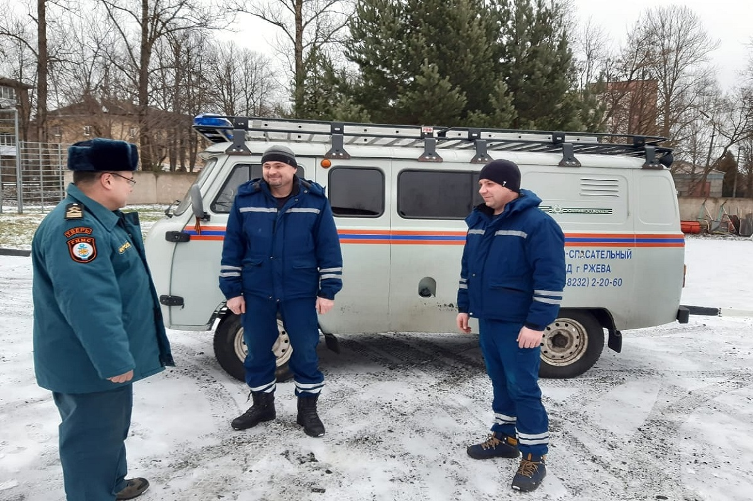
Расходы бюджета города Ржева за 2022 год на реализацию Муниципальной программы «Обеспечение правопорядка и безопасности населения города Ржева Тверской области» на 2020 – 2025 годы
Наименование подпрограмм | Утвержден, тыс. руб. | Исполнено, тыс. руб. | Процент исполнения, %
Муниципальная программа всего | 11 901,1 | 11 744,5 | 98,7
Подпрограмма "Укрепление правопорядка и общественной безопасности в городе Ржеве Тверской области" | 5,0 | 5,0 | 100,0
Подпрограмма "Противодействие терроризму и экстремизму, минимизация и ликвидация последствий его проявлений на территории города Ржева" | 730,2 | 722,3 | 98,9
Подпрограмма "Профилактика правонарушений и преступлений несовершеннолетних в городе Ржеве " | 300,0 | 300,0 | 100,0
Подпрограмма "Снижение рисков и смягчение последствий чрезвычайных ситуаций природного и техногенного характера на территории города Ржева Тверской области" | 10 865,9 | 10 717,2 | 98,6
Основные направления расходования бюджетных средств в 2022 году:
262,6
тыс. руб.
Установка фото и видео фиксации в общественных местах. местах массового скопления людей
174,3
тыс. руб.
Обеспечение комплексной безопасности объектов муниципальной собственности администрации города Ржева Тверской области
174,3
тыс. руб.
100,0
тыс. руб.
Проведение мероприятий, акций для учащихся в каникулярное время
200,0
тыс. руб.
Проведение мероприятий по организации временного трудоустройства несовершеннолетних граждан в возрасте от 14 до 18 лет в свободное от учебы время
10 717,2
тыс. руб.
Обеспечение казенного учреждения Управление по делам гражданской обороны города Ржева Тверской области

Slide 39
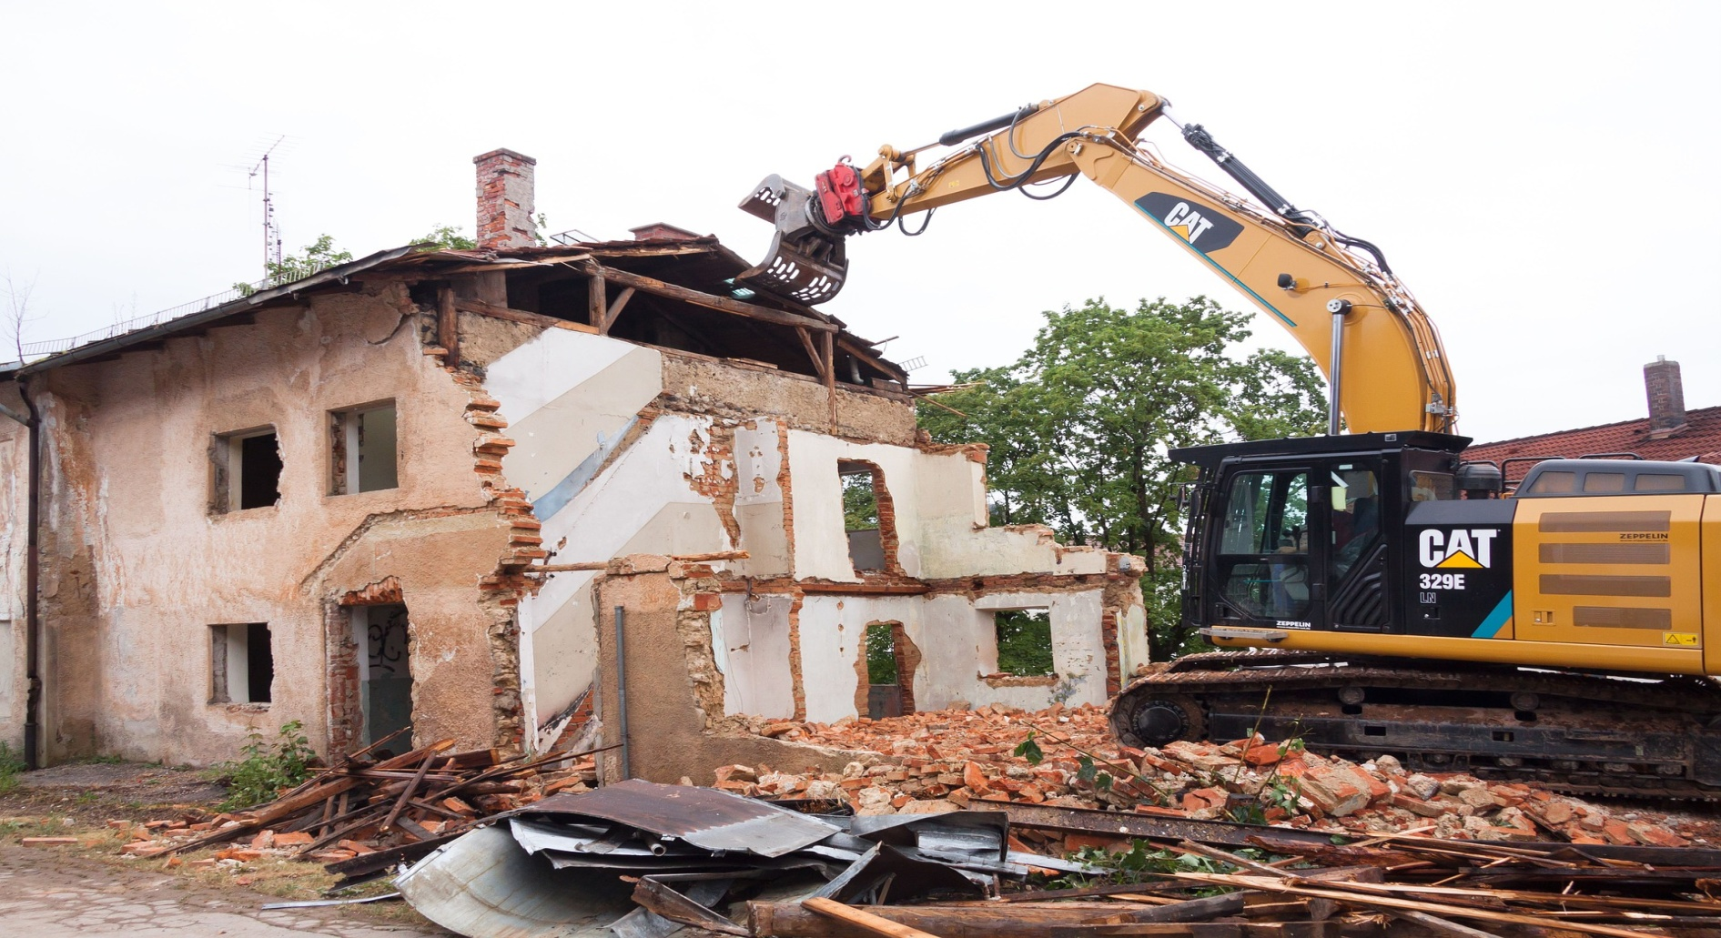
Расходы бюджета города Ржева за 2022 год на реализацию Муниципальной программы «Развитие жилищно-коммунального хозяйства города Ржева Тверской области» на 2021 – 2026 годы
Наименование подпрограмм | Утвержден, тыс. руб. | Исполнено, тыс. руб. | Процент исполнения, %
Муниципальная программа всего | 19 231,3 | 18 088,1 | 94,1
Подпрограмма 1 «Комплексное развитие систем коммунальной инфраструктуры города Ржева Тверской области» | 257,5 | 178,7 | 69,4
Подпрограмма 2 «Улучшение состояния объектов жилищного фонда и коммунальной инфраструктуры города Ржева Тверской области» | 18 973,8 | 17 909,4 | 94,4
Основные направления расходования бюджетных средств в 2022 году:
178,7
тыс. руб.
Расходы по ремонту тепловых сетей города Ржева Тверской области
2 018,6
тыс. руб.
Ремонт жилых помещений муниципального жилищного фонда
4 482,8
тыс. руб.
Проведение работ по сносу расселенных многоквартирных домов из аварийного жилищного фонда города Ржева Тверской области
1 739,9 тыс. руб.
Оплата взносов на капитальный ремонт муниципальных многоквартирных домов
1 232,5 тыс. руб.
Разработка проектно-сметной документации для развития системы газоснабжения населенных пунктов Тверской области
7 445,0
тыс. руб.
Развитие системы газоснабжения населенных пунктов Тверской области
278,0
тыс. руб.
Обеспечение мероприятий по переселению граждан из аварийного жилищного фонда

Slide 40
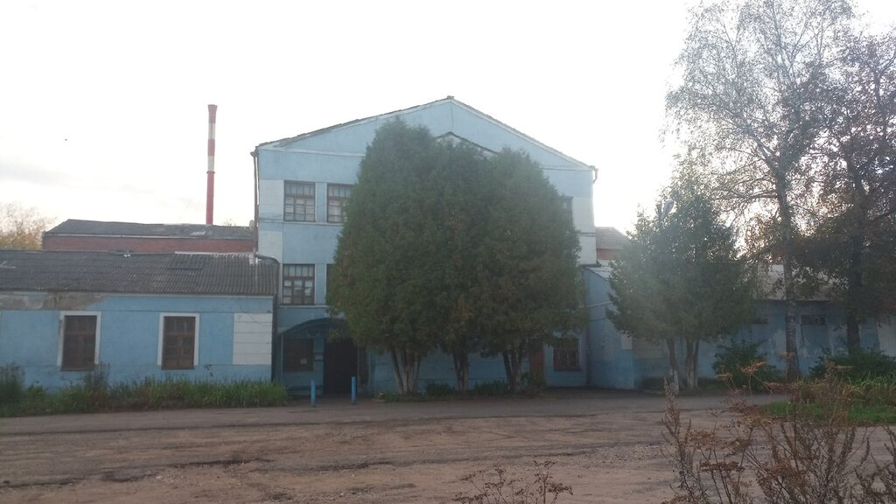
Расходы бюджета города Ржева за 2022 год на реализацию Муниципальной программы «Социальная поддержка и защита
населения города Ржева Тверской области» на 2022-2027 годы
Наименование подпрограмм | Утвержден, тыс. руб. | Исполнено, тыс. руб. | Процент исполнения, %
Муниципальная программа всего | 6 471,8 | 6 284,9 | 97,1
Подпрограмма 1 "Дополнительные меры по социальной поддержке отдельных категорий граждан" | 6 003,9 | 5 900,2 | 98,3
Подпрограмма 2 "Дополнительные меры по социальной поддержке пожилых граждан и лиц с ограниченными возможностями" | 467,9 | 384,7 | 82,2
Основные направления расходования бюджетных средств в 2022 году:
640,3
тыс. руб.
Возмещение разницы в цене от предоставления помывок в бане по льготным ценам социально-незащищенным слоям населения города Ржева Тверской области
4 341,5
тыс. руб.
Расходы на обеспечение жилыми помещениями малоимущих многодетных семей, нуждающихся в жилых помещениях
200,0
тыс. руб.
Поддержка общественных организаций города Ржева Тверской области
Ремонт жилых помещений, находящихся в муниципальной собственности, закрепленных за детьми-сиротами и детьми, оставшимися без попечения родителей
90,5
тыс. руб.
365,0
тыс. руб.
Социальная поддержка обучающимся в высших учебных заведениях по направлению Администрации города Ржева
239,7
тыс. руб.
Доплата к пенсиям муниципальных служащих

Slide 41
Расходы бюджета города Ржева за 2022 год на реализацию Муниципальной программы «Молодежная политика и развитие туризма города Ржева Тверской области» на 2022-2027 годы
Наименование подпрограмм | Утвержден, тыс. руб. | Исполнено, тыс. руб. | Процент исполнения, %
Муниципальная программа всего | 14 699,4 | 14 640,0 | 99,6
Подпрограмма "Содействие в решении социально-экономических проблем молодых семей" | 6 993,0 | 6 993,0 | 100,0
Подпрограмма "Патриотическое и гражданское воспитание молодых граждан" | 2 022,8 | 1 974,6 | 97,6
Подпрограмма "Вовлечение молодёжи в общественно-политическую, социально-экономическую и культурную жизнь общества" | 168,4 | 168,4 | 100,0
Подпрограмма "Создание в городе Ржеве комфортной среды для туристов и экскурсантов" | 5 515,2 | 5 504,0 | 99,8
Основные направления расходования бюджетных средств в 2022 году:
6 993,0
тыс. руб.
Расходы на реализацию мероприятий по обеспечению жильем молодых семей
241,6
тыс. руб.
Проведение, организация и участие в мероприятиях патриотической направленности
1 433,0
тыс. руб.
Обеспечение деятельности Муниципального учреждения города Ржева Тверской области "Центр патриотического воспитания"
114,5
тыс. руб.
Организация и проведения мероприятий, акций по вовлечению молодежи в общественно-политическую, социально-экономическую и культурную жизнь общества
4 980,0 тыс. руб.
Содействие развитию малого и среднего предпринимательства в сфере туризма

Slide 42
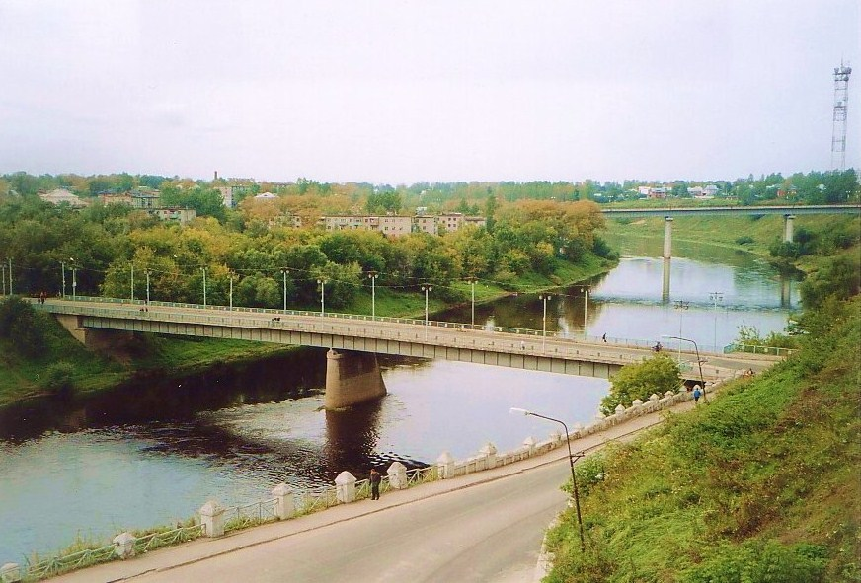
Расходы бюджета города Ржева за 2022 год на реализацию Муниципальной программы «Управление имуществом и земельными ресурсами города Ржева Тверской области» на 2022-2027 годы
Наименование подпрограмм | Утвержден, тыс. руб. | Исполнено, тыс. руб. | Процент исполнения, %
Муниципальная программа всего | 13 910,3 | 13 890,3 | 99,9
Подпрограмма "Управление и распоряжение муниципальным имуществом города Ржева Тверской области" | 4 446,0 | 4 445,8 | 100,0
Подпрограмма "Управление и распоряжение земельными ресурсами" | 283,1 | 274,5 | 97,0
Обеспечивающая подпрограмма | 9 181,2 | 9 170,0 | 99,9
Основные направления расходования бюджетных средств в 2022 году:
3 943,5
тыс. руб.
Расходы на содержание имущества города Ржева Тверской области
279,1
тыс. руб.
Расходы на мероприятия по принятию/отчуждению имущества в муниципальную собственность
100,0
тыс. руб.
Расходы на определение рыночной стоимости арендной платы для проведения торгов и передачи в аренду
93,7
тыс. руб.
Расходы на осуществление работ по образованию земельных участков
9 170,0
тыс. руб.
Содержание центрального аппарата Комитета по управлению имуществом города Ржева Тверской области

Slide 43
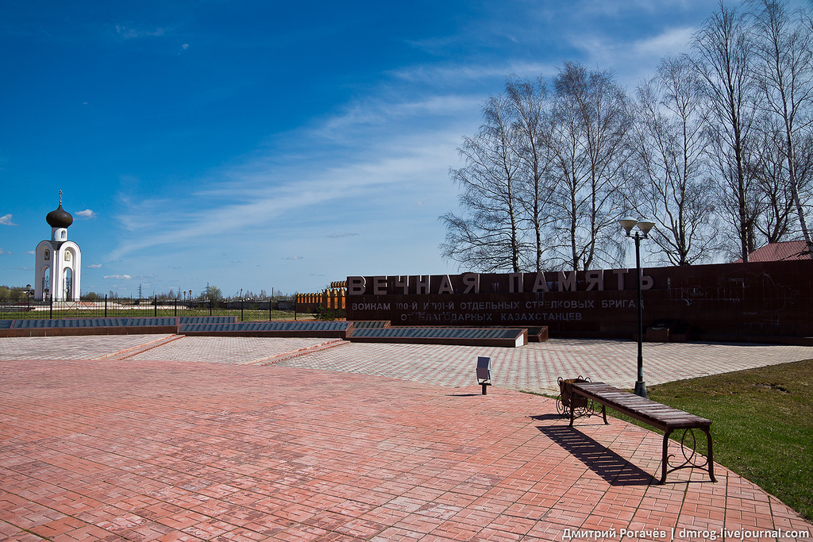
Расходы бюджета города Ржева за 2022 год на реализацию Муниципальной программы «Благоустройство города Ржева Тверской области» на 2022-2027 годы
Наименование подпрограмм | Утвержден, тыс. руб. | Исполнено, тыс. руб. | Процент исполнения, %
Муниципальная программа всего | 39 989,4 | 35 764,5 | 89,4
Подпрограмма "Комплексное развитие сферы благоустройства на территории города Ржева Тверской области" | 37 355,4 | 33 130,6 | 88,7
Подпрограмма "Благоустройство и ремонт дворовых территорий города Ржева Тверской области" | 2 634,0 | 2 634,0 | 100,0
Основные направления расходования бюджетных средств в 2022 году:
5 673,4
тыс. руб.
Расходы на реализацию закона Тверской области от 16.02.2009 №7-ЗО "О статусе города Тверской области, удостоенного почетного звания Российской Федерации «Город воинской славы» (данные средства направлены на модернизации Мемориального кладбища Советских воинов (1 этап))
1 538,8
тыс. руб.
Модернизация сетей уличного освещения города Ржева Тверской области
3 999,6
тыс. руб.
Озеленение территории города Ржева Тверской области
3 249,8
тыс. руб.
Содержание и обслуживание сетей уличного освещения на территории города Ржева Тверской области
4 854,7
тыс. руб.
Содержание и благоустройство городских кладбищ, воинских захоронений и памятников, расширение муниципального кладбища города Ржева
305,0
тыс. руб.
Обустройство и ремонт контейнерных площадок на территории города Ржева Тверской области
Расходы на реализацию программ по поддержке местных инициатив, в т.ч. по проектам «Устройство детской площадки на территории, прилегающей к многоквартирному жилому дому по адресу: Тверская область, г. Ржев, Советская площадь, д.11», «Устройство спортивной площадки на территории, прилегающей к многоквартирному жилому дому по адресу: Тверская область, г. Ржев, ул. Ленина, д.14а»
2 329,0
тыс. руб.

Slide 44
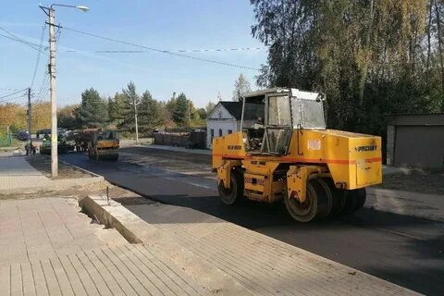
Расходы бюджета города Ржева за 2022 год на реализацию Муниципальной программы «Дорожное хозяйство и транспортный комплекс города Ржева Тверской области» на 2022-2027 годы
Наименование подпрограмм | Утвержден, тыс. руб. | Исполнено, тыс. руб. | Процент исполнения, %
Муниципальная программа всего | 126 772,9 | 120 066,8 | 94,7
Подпрограмма "Обеспечение развития и сохранности автомобильных дорог общего пользования местного значения" | 126 772,9 | 120 066,8 | 94,7
Основные направления расходования бюджетных средств в 2022 году:
Расходы на реализацию закона Тверской области от 16.02.2009 №7-ЗО "О статусе города Тверской области, удостоенного почетного звания Российской Федерации «Город воинской славы» (ремонт автомобильных дорог общего пользования местного значения по ул. Вокзальная (от ул. Привокзальная до ул. Дзержинского), по ул. Чкалова (от ул. Валентина Степанченко до ул. Большевистская), по ул. 8 Марта (от ул. Краностроителей до ул. Пионерская), установка пешеходных светофорных объектов, установка элементов освещения на пешеходных переходах, автобусных остановках и локальных пересечениях и примыканиях, нанесение дорожной разметки - термопластиком
91 954,2 тыс. руб.
21 244,9
тыс. руб.
Выполнение работ по содержанию автомобильных дорог общего пользования, искусственных сооружений на них и мест отдыха граждан
1 575,0
тыс. руб.
Выполнение работ по ямочному ремонту
982,0
тыс. руб.
Выполнение работ по разработке проектно-сметной документации на проведение ремонта дорог
2 537,4
тыс. руб.
Нанесение дорожной разметки и приобретение дорожных знаков
1 764,8
тыс. руб.
Устройство интерактивного платного парковочного пространства с установкой комплексов фотофиксации на территории города Ржева

Slide 45
Расходы бюджета города Ржева за 2022 год на реализацию Муниципальной программы "Управление общественными финансами и обеспечение муниципального финансового контроля в сфере бюджетных правоотношений города Ржева Тверской области»
на 2022-2027 годы
Наименование подпрограмм | Утвержден, тыс. руб. | Исполнено, тыс. руб. | Процент исполнения, %
Муниципальная программа всего | 9 116,1 | 9 102,4 | 99,8
Подпрограмма "Обеспечение сбалансированности и устойчивости бюджета города Ржева Тверской области" | 32,9 | 32,9 | 100,0
Подпрограмма "Повышение качества организации бюджетного процесса и механизмов эффективного бюджетирования" | 88,0 | 88,0 | 100,0
Обеспечивающая подпрограмма | 8 995,2 | 8 981,5 | 99,8
Основные направления расходования бюджетных средств в 2022 году:
Обслуживание муниципального долга города Ржева Тверской области – 32,9 тыс. руб.
Организация обучающих мероприятий для работников ОМСУ и муниципальных учреждений с привлечением сторонних организаций – 88,0 тыс. руб.
Содержание Финансового отдела администрации города Ржева – 8 981,5 тыс. руб.

Slide 46
Расходы бюджета города Ржева за 2022 год на реализацию Муниципальной программы «Муниципальное управление и гражданское
общество города Ржева Тверской области» на 2022-2027 годы
Наименование подпрограмм | Утвержден, тыс. руб. | Исполнено, тыс. руб. | Процент исполнения, %
Муниципальная программа всего | 49 994,7 | 49 629,5 | 99,3
Подпрограмма "Развитие институтов гражданского общества, поддержка общественного сектора и обеспечение информационной открытости органов местного самоуправления города Ржева Тверской области" | 2 045,0 | 2 045,0 | 100,0
Подпрограмма "Осуществление муниципальным образованием отдельных переданных государственных полномочий" | 7 292,9 | 7 292,9 | 100,0
Подпрограмма "Создание условий для эффективного функционирования органов местного самоуправления города Ржева Тверской области" | 7 208,5 | 7 202,0 | 99,9
Подпрограмма "Улучшение условий и охраны труда в городе Ржеве Тверской области" | 9,6 | 4,0 | 41,6
Обеспечивающая подпрограмма | 33 438,7 | 33 085,6 | 98,9

Slide 47
Основные направления расходования бюджетных средств в 2022 году:
2 045,0
тыс. руб.
Расходы на поддержку редакций районных и городских газет, размещение в СМИ значимых для города информационных материалов, опубликование официальных материалов муниципального образования
1 966,0
тыс. руб.
Расходы на государственную регистрацию актов гражданского состояния
Расходы на осуществление государственных полномочий Тверской области по созданию административных комиссий и определению перечня должностных лиц, уполномоченных составлять протоколы об административных правонарушениях
289,3
тыс. руб.
Расходы на осуществление государственных полномочий Тверской области по созданию и организации деятельности комиссий по делам несовершеннолетних и защите их прав
702,0
тыс. руб.
Расходы на осуществление полномочий по составлению (изменению, дополнению) списков кандидатов в присяжные заседатели федеральных судов общей юрисдикции в Российской Федерации
209,8
тыс. руб.
Расходы на обеспечение предоставления жилых помещений детям-сиротам, детям, оставшимся без попечения родителей, лицам из их числа по договорам найма специализированных жилых помещений
4 125,8
тыс. руб.
Проведение акций, совещаний, конференций, мероприятий значимых для города (за счет средств местного бюджета – 3 116,8 тыс. руб., за счет предпринимательской деятельности – 1 200,0 тыс. руб.)
4 316,8
тыс. руб.
1 963,6
тыс. руб.
Ремонт административных зданий находящихся в муниципальной собственности
616,0
тыс. руб.
Информация и обеспечение безопасности. техническое и информационное обслуживание в органах местного самоуправления
33 085,6
тыс. руб.
Содержание Главы города Ржева и Центрального аппарата Администрации города Ржева

Slide 48
Расходы бюджета города Ржева за 2022 год на реализацию Муниципальной программы «Развитие образования города Ржева Тверской области» на 2022-2027 годы
Наименование подпрограмм | Утвержден, тыс. руб. | Исполнено, тыс. руб. | Процент исполнения, %
Муниципальная программа всего | 776 631,6 | 772 123,3 | 99,4
Подпрограмма "Развитие дошкольного образования в городе Ржеве Тверской области" | 315 690,2 | 311 779,0 | 98,8
Подпрограмма "Модернизация общего образования как института социального развития" | 383 375,6 | 383 323,1 | 100,0
Подпрограмма "Развитие дополнительного образования в городе Ржеве Тверской области" | 29 753,6 | 29 328,1 | 98,6
Подпрограмма "Обеспечение инновационного характера образования в городе Ржеве Тверской области" | 1 237,1 | 1 178,9 | 95,3
Подпрограмма "Организация отдыха и оздоровления детей и подростков города Ржева Тверской области" | 10 856,5 | 10 856,5 | 100,0
Подпрограмма "Проведение ремонта в образовательных учреждениях города Ржева Тверской области" | 6 855,5 | 6 855,0 | 100,0
Подпрограмма "Комплексная безопасность образовательных учреждений города Ржева Тверской области" | 10 644,0 | 10 643,5 | 100,0
Обеспечивающая подпрограмма | 18 219,1 | 18 159,2 | 99,7

Slide 49
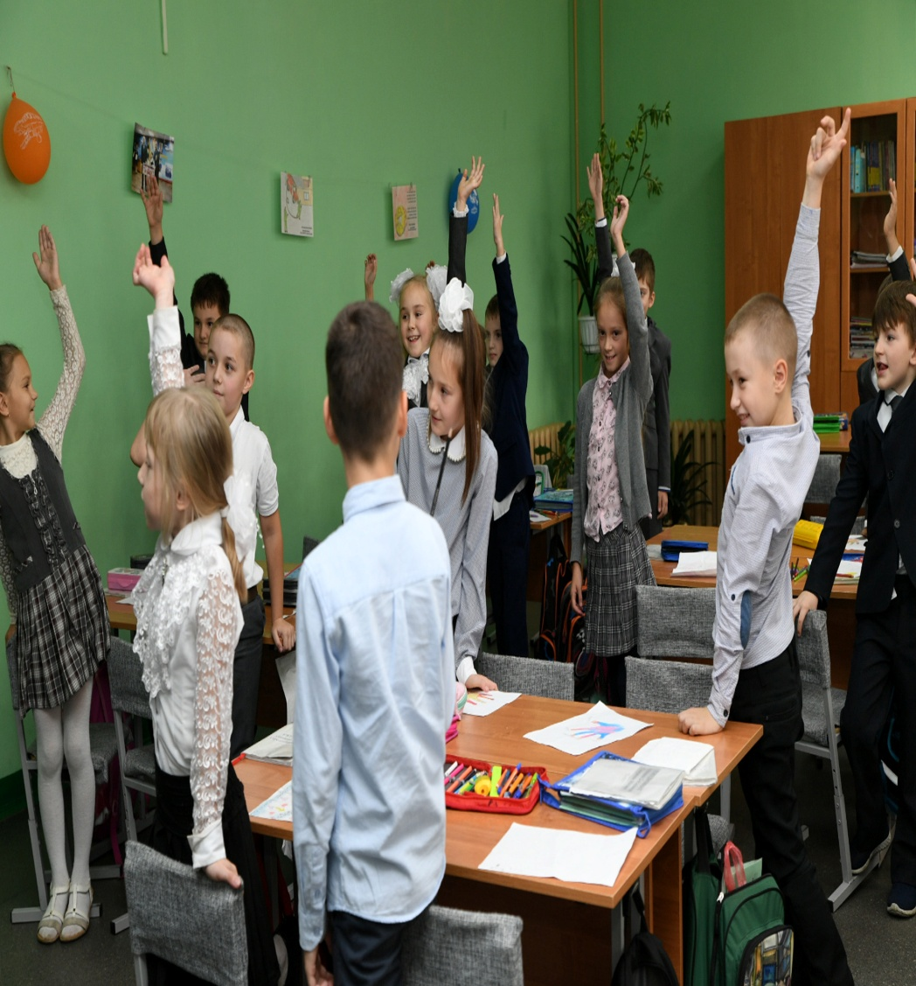
Основные направления расходования бюджетных средств в 2022 году:
642 264,4
тыс. руб.
Текущее содержание образовательных учреждений (13 школ, 22 детских сада, 2 учреждения дополнительного образования, 1 оздоровительный лагерь), в том числе субвенция за счет
областного бюджета на дошкольное и общее образование – 442 128,0 тыс. руб.
648,0
тыс. руб.
Реализация образовательных проектов в рамках поддержки школьных инициатив Тверской области ("Спортивная полоса препятствий "Патриот" МОУ СОШ № 8")
997,8
тыс. руб.
Оснащение муниципальных дошкольных образовательных организаций уличными игровыми комплексами
10 711,8
тыс. руб.
Компенсация части родительской платы за содержание ребенка (присмотр и уход за ребенком) в дошкольных учреждениях за счет средств областного бюджета
Расходы на выплату ежемесячного денежного вознаграждении за классное руководство педагогическим работникам муниципальных образовательных организаций
19 608,1
тыс. руб.
2 121,6
тыс. руб.
Мероприятия по энергосбережению и повышению энергоэффективности в учреждениях образования
6 041,0
тыс. руб.
Организация отдыха и оздоровление детей и подростков города Ржева Тверской области
34 994,4
тыс. руб.
Организация питания в муниципальных общеобразовательных учреждениях города Ржева Тверской области
16 393,1
тыс. руб.
Создание детского технопарка "Кванториум"
16 500,7
тыс. руб.
Проведение ремонта и комплексной безопасности в образовательных учреждениях

Slide 50
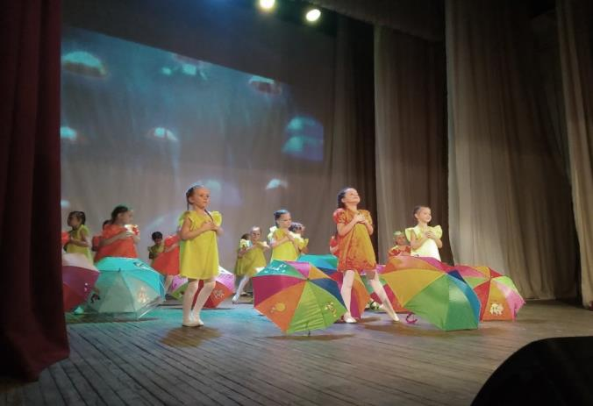
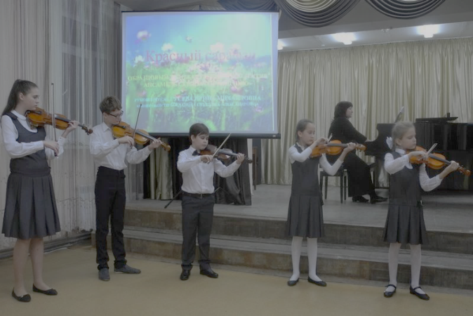
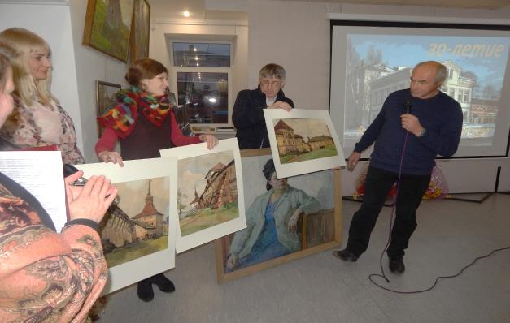
Расходы бюджета города Ржева за 2022 год на реализацию Муниципальной программы «Развитие культуры города Ржева
Тверской области» на 2022-2027 годы
Наименование подпрограмм | Утвержден, тыс. руб. | Исполнено, тыс. руб. | Процент исполнения, %
Муниципальная программа всего | 148 357,3 | 148 277,2 | 99,9
Подпрограмма "Развитие дополнительного образования детей в сфере культуры города Ржева Тверской области" | 67 625,7 | 67 625,7 | 100,0
Подпрограмма "Улучшение условий организации досуга и обеспечение жителей города Ржева услугами организаций культуры" | 43 011,4 | 42 987,9 | 99,9
Подпрограмма "Организация библиотечного обслуживания населения города Ржева Тверской области" | 26 758,4 | 26 712,7 | 99,8
Подпрограмма "Сохранение и развитие культурного потенциала в городе Ржеве Тверской области" | 1 637,8 | 1 637,8 | 100,0
Обеспечивающая подпрограмма | 9 323,9 | 9 313,0 | 99,9

Slide 51
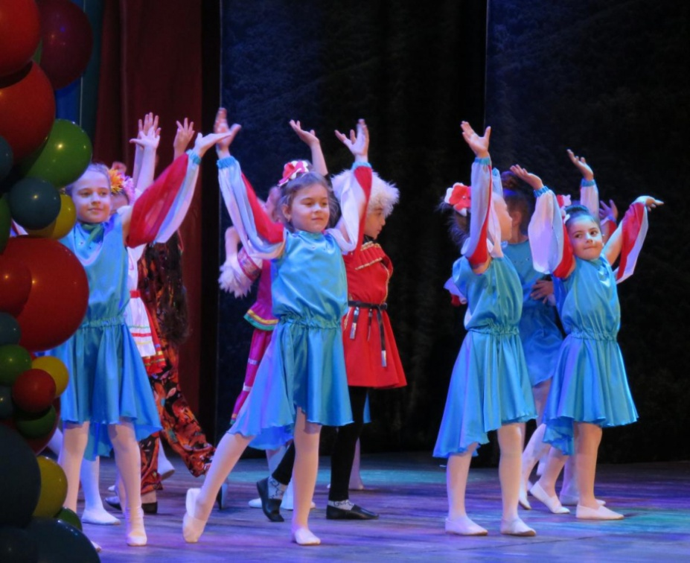
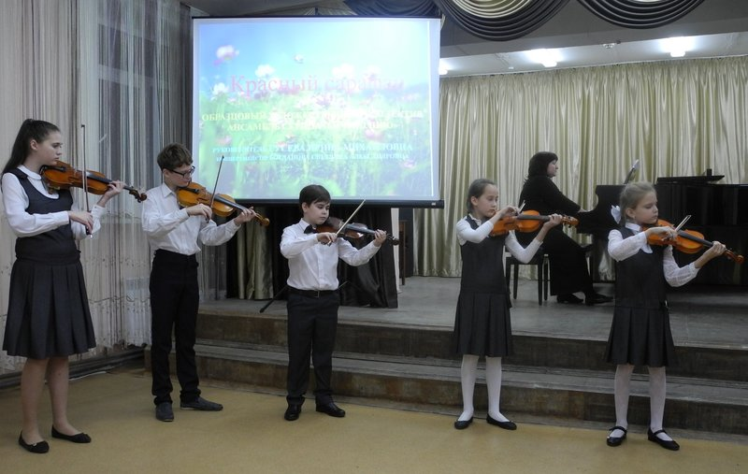
Основные направления расходования бюджетных средств в 2022 году:
119 275,3
тыс. руб.
Текущее содержание учреждений культуры (3 школы искусств, 4 клуба, выставочный зал, МУК "Ржевская ЦБС" )
Расходы на государственную поддержку отрасли культуры (в части мероприятий по модернизации (капитальный ремонт, реконструкция) региональных и муниципальных детских школ искусств по видам искусств» (Реализация федерального проекта "Культурная среда" в рамках национального проекта "Культура) (капитальный ремонт фасада ДШИ №1, капитальный ремонт кровли ДШИ №3)
11 978,0
тыс. руб.
350,0
тыс. руб.
Комплектование библиотечных фондов МУК «Ржевская ЦБС»
2 004,0
тыс. руб.
Проведение ремонта в учреждениях сферы культуры
581,8
тыс. руб.
Мероприятия по энергосбережению и повышению энергоэффективности в учреждениях сферы культуры
773,3
тыс. руб.
Противопожарные мероприятия и обеспечение безопасности в учреждениях сферы культуры
1 637,8
тыс. руб.
Организация и проведение массовых, культурно-просветительских и театрально-зрелищных мероприятий города Ржева Тверской области
9 313,0
тыс. руб.
Содержание Отдела культуры администрации города Ржева

Slide 52
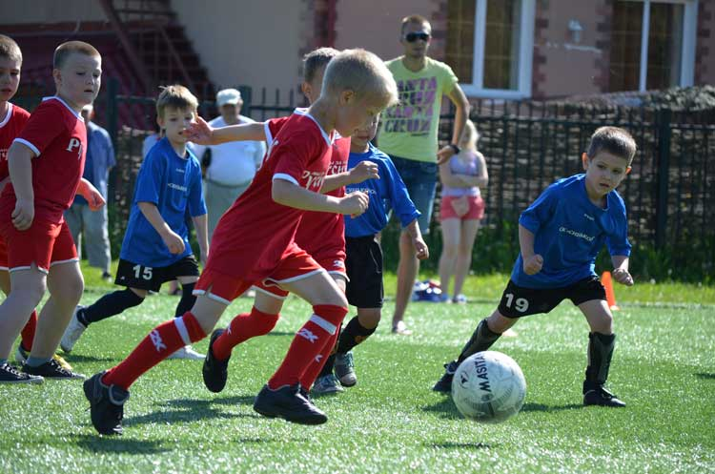
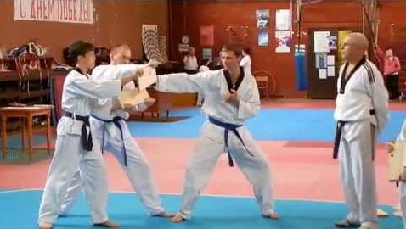
Расходы бюджета города Ржева за 2022 год на реализацию Муниципальной программы «Развитие физической культуры
и спорта города Ржева Тверской области» на 2022-2027 годы
Наименование подпрограмм | Утвержден, тыс. руб. | Исполнено, тыс. руб. | Процент исполнения, %
Муниципальная программа всего | 59 203,9 | 59 191,5 | 100,0
Подпрограмма 1"Развитие физкультурно-спортивных учреждений, подведомственных Комитету по физической культуре и спорту администрации города Ржева Тверской области" | 47 430,2 | 47 429,0 | 100,0
Подпрограмма 2 "Подготовка спортивного резерва, развитие спорта высших достижений" | 1 992,0 | 1 990,0 | 99,9
Подпрограмма 3 "Обеспечение условий для развития на территории города Ржева физической культуры и массового спорта" | 8 820,1 | 8 815,4 | 99,9
Обеспечивающая подпрограмма | 961,7 | 957,2 | 99,5
Основные направления расходования бюджетных средств в 2022 году:
43 864,8
тыс. руб.
Текущее содержание двух учреждений физической культуры и спорта за счет средств местного бюджета
Обеспечение уровня финансирования физкультурно-спортивных организаций и учреждений дополнительного образования, осуществляющих спортивную подготовку, в соответствии с требованиями федеральных стандартов спортивной подготовки (приобретение спортивного инвентаря и экипировки для спортивных школ)
582,2
тыс. руб.
8 244,5
тыс. руб.
Расходы на приобретение и установку плоскостных спортивных сооружений и оборудования на плоскостные спортивные сооружения на территории города Ржева Тверской
1 990,0
тыс. руб.
Обеспечение проведения и участие в мероприятиях в области физкультуры и спорта с целю достижения высших спортивных результатов
950,0
тыс. руб.
Расходы на укрепление материально-технической базы муниципальных спортивных школ за счет средств местного бюджета
957,5
тыс. руб.
Расходы на проведение ремонта в учреждениях физкультурно-спортивной направленности

Slide 53
Расходы бюджета города Ржева за 2022 год на реализацию Муниципальной программы города Ржева Тверской области "Формирование современной городской среды города Ржева Тверской области" на 2022-2027 годы
Наименование подпрограмм | Утверждено, тыс. руб. | Исполнено, тыс. руб. | Процент исполнения, %
Муниципальная программа всего | 139 756,8 | 139 472,7 | 99,8
Подпрограмма "Комплексное благоустройство территорий общего пользования города Ржева Тверской области" | 137 730,9 | 137 456,8 | 99,8
Подпрограмма "Комплексное благоустройство дворовых и общественных территорий города Ржева Тверской области" | 2 025,9 | 2 015,9 | 99,5
Основные направления расходования бюджетных средств в 2022 году
150,0
тыс. руб.
Разработка проектно-сметной документации на выполнение работ по благоустройству территорий общего пользования города Ржева Тверской области
4 099,6
тыс. руб.
Обеспечение деятельности Муниципального бюджетного учреждения "Развитие территорий города Ржева Тверской области"
110 470,0
тыс. руб.
Создание комфортной городской среды в малых городах и исторических поселениях - победителях Всероссийского конкурса лучших проектов создания комфортной городской среды (Благоустройство Парка Подпольщиков с частью набережной р. Волги между Старым и Новым мостами)
22609,2
тыс. руб.
Расходы на поддержку муниципальных программ формирования современной городской среды (благоустройство привокзальной площади в г. Ржев, благоустройство парка около памятника Паровоз 3 этап)
990,0
тыс. руб.
Приобретение и установка детских игровых комплексов (за счет средств областного бюджета)
1025,9
тыс. руб.
Приобретение и установка детских игровых комплексов за счет средств местного бюджета на территории города Ржева Тверской области

Slide 54
Расходы, не включенные в муниципальные программы г. Ржева Тверской области за 2022 год
Наименование подпрограмм | Утвержден, тыс. руб. | Исполнено, тыс. руб. | Процент исполнения, %
Расходы, не включенные в муниципальные программы г. Ржева Тверской области всего | 35 717,2 | 34 970,7 | 97,9
Средства на реализацию мероприятий по обращениям, поступающим к депутатам Законодательного Собрания Тверской области: - Приобретение аварийно-спасательного оборудования для ликвидации чрезвычайных ситуаций природного и техногенного характера – 75,0 тыс. руб.; - Приобретение и установка комплектов турников для занятия воркаутом по адресу: г. Ржев, ул. Октябрьская, д. 8а - 250,0 тыс. руб.; - Устройство детской площадки на территории, прилегающей к многоквартирному жилому дому по адресу: Тверская область, г. Ржев, Советская площадь, д.11 (в рамках ППМИ) - 150,0 тыс. руб.; - Устройство спортивной площадки на территории, прилегающей к многоквартирному жилому дому по адресу: Тверская область, г. Ржев, ул. Ленина, д.14а (в рамках ППМИ) – 150,0 тыс. руб.; - Приобретение мебели и линолеума для муниципального дошкольного образовательного учреждения детский сад № 6 города Ржева – 120,0 тыс. руб.; - Приобретение театральных костюмов, игр и игрушек для муниципального дошкольного образовательного учреждения детский сад № 6 города Ржева – 100,0 тыс. руб.; - Приобретение оргтехники, ковров, краски и шпаклевки для муниципального дошкольного образовательного учреждения детский сад № 6 города Ржева – 120,0 тыс. руб.; - Приобретение и установка теневого навеса в муниципальном дошкольном образовательном учреждении детский сад № 21 города Ржева – 380,0 тыс. руб.; - Приобретение детских кроватей для муниципального дошкольного образовательного учреждения детский сад № 22 города Ржева – 100,0 тыс. руб.; - Приобретение детских кроватей для муниципального дошкольного образовательного учреждения "Детский сад № 29 комбинированного вида" города Ржева – 100,0 тыс. руб. | 1 545,0 | 1 545,0 | 100,0
Резервные фонды | 500,0 | 0,0 | 0,0
Прочие выплаты по обязательствам муниципального образования | 5 959,7 | 5 959,7 | 100,0
Отдельные мероприятия, не включенные в муниципальные программы (в т.ч. расходы на проведение выборов в представительные органы местного самоуправления г. Ржева Тверской области – 7824,2 тыс. руб.) | 8 434,8 | 8 434,8 | 100,0
Расходы на обеспечение деятельности представительного органа местного самоуправления (Содержание МКУ «ЦОУ г. Ржева», Думы Ржевского муниципального округа, КСП) | 16 545,2 | 16 306,5 | 98,6

Slide 55
ИСТОЧНИКИ ФИНАНСИРОВАНИЯ ДЕФИЦИТА БЮДЖЕТА ГОРОДА РЖЕВА НА 2022 ГОД
Код бюджетной классификации | Наименование | Сумма, тыс. руб.
 |  | Утверждено | Исполнение
692 01 00 00 00 00 0000 000 | ИСТОЧНИКИ ВНУТРЕННЕГО ФИНАНСИРОВАНИЯ ДЕФИЦИТОВ БЮДЖЕТОВ | 79 765,9 | 9 658,2
692 01 03 00 00 00 0000 000 | Бюджетные кредиты от других бюджетов бюджетной системы Российской Федерации | 19 550,1 | 2 855,4
692 01 03 01 00 04 0000 710 | Получение кредитов от других бюджетов бюджетной системы Российской Федерации бюджетом городского округа в валюте Российской Федерации | 43 620,9 | 26 926,2
692 01 03 01 00 04 0000 810 | Погашение бюджетом городского округа кредитов от других бюджетов бюджетной системы Российской Федерации в валюте Российской Федерации | -24 070,8 | -24 070,8
692 01 05 00 00 00 0000 000 | Изменение остатков средств на счетах по учету средств бюджета | 60 215,8 | 6 802,8
692 01 05 02 01 04 0000 510 | Увеличение прочих остатков денежных средств бюджета городского округа | -1 415 984,7 | -1 450 514,5
692 01 05 02 01 04 0000 610 | Уменьшение прочих остатков денежных средств бюджета городского округа | 1 476 200,5 | 1 457 317,3

Slide 56
